Slide 1
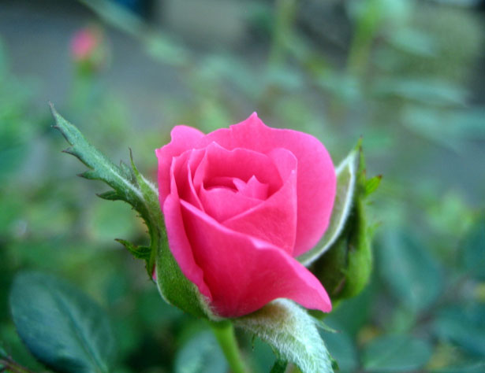
স্বাগতম

Slide 2
শিক্ষক পরিচিতি
অজয় কান্তি দেব
সহকারী শিক্ষক
ছয়চিরি বিষ্ণুপুর সরকারি প্রাথমিক বিদ্যালয়।
কমলগঞ্জ, মৌলভীবাজার।
মোবাইলঃ ০১৭১৬৬৮৭০৯৮

Slide 3
পাঠ পরিচিতি
শ্রেণিঃ পঞ্চম
বিষয়ঃ প্রাথমিক বিজ্ঞান
অধ্যায়ঃ ৩
পাঠঃ জীবনের জন্য পানি
সময়ঃ ৩০ মিনিট

Slide 4
শিখনফল
৩.৩.১-মানুষের জীবনে পানি দূষণের ফলাফল বা প্রভাব ব্যাখ্যা করতে পারবে।
৩.৪.১-পানি দূষণের কারনগুলো বলতে পারবে।

Slide 5
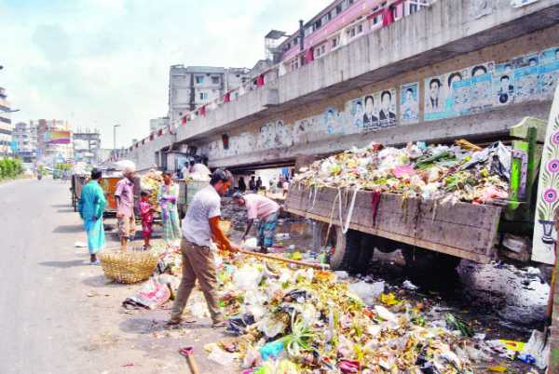
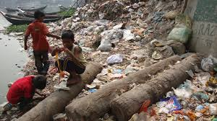
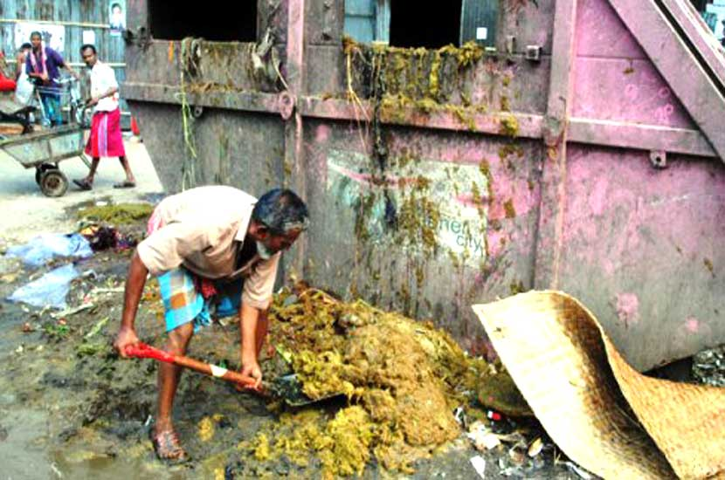
এসো আমরা কিছু ছবি দেখি

Slide 6
পাঠ ঘোষণা
পানি দূষণের কারন ও ফলাফল
পাঠ্যাংশঃ প্রাকৃতিক পানিতে বিভিন্ন ক্ষতিকর...............পানিবাহিত রোগে আক্রান্ত হচ্ছে।

Slide 7
উপস্থাপন

Slide 8
পানি কি কি কারনে দূষিত হয়?

Slide 9
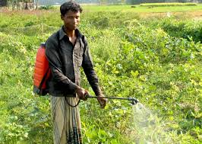
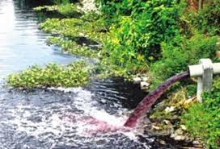
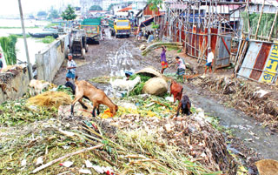
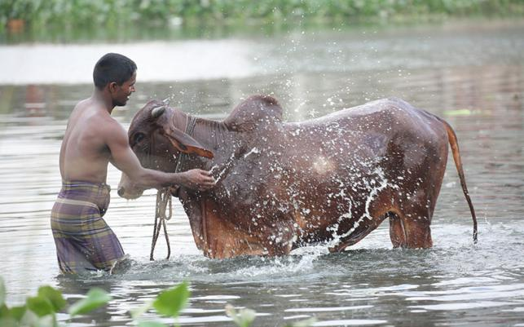
কৃষিতে কীটনাশক
কলকারখানার রাসায়নিক দ্রব্য
গৃহস্থালির বর্জ্য
গরু ছাগল গোসল করানো

Slide 10
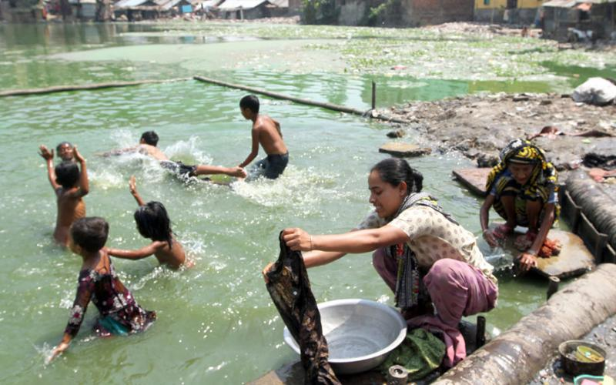
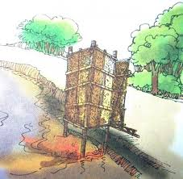
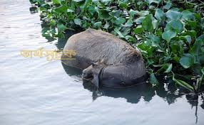
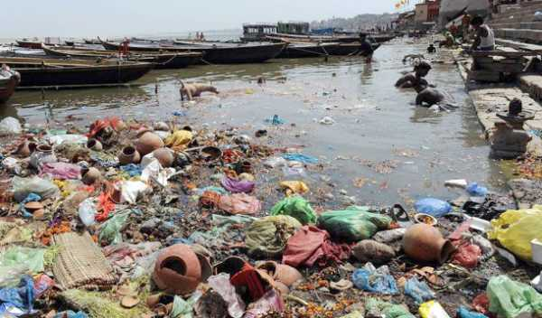
কাপড় চোপড় ধোয়া
পানিতে মল ত্যাগ
মৃত দেহ
ময়লা আবর্জনা

Slide 11
পানি দূষণ
কাপড় চোপড় ধোয়া
পানির উপর মল ত্যাগ
মৃত দেহ
কৃষিতে কীটনাশক
কলকারখানার রাসায়নিক দ্রব্য
গৃহস্থালির বর্জ্য
গরু ছাগল গোসল করানো
ময়লা আবর্জনা

Slide 12
পানি দূষণের ক্ষতিকর প্রভাবগূলো কি কি?

Slide 13
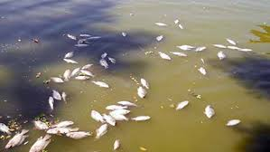
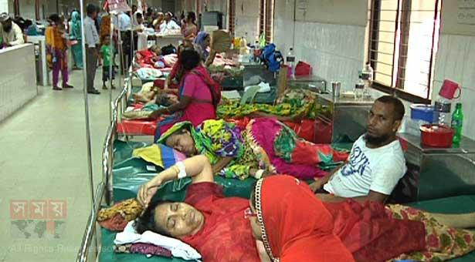
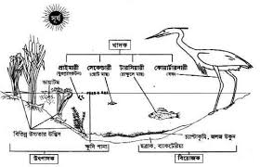
জলজ প্রাণী মারা যাচ্ছে
কলেরা আক্রান্ত মানুষ
খাদ্য শৃঙ্খলে ব্যাঘাত

Slide 14
জলজ প্রাণী মারা যাওয়া
পানি দূষণের
ক্ষতিকর প্রভাব
ডায়রিয়া বা কলেরা আক্রান্ত হওয়া
খাদ্য শৃঙ্খলে ব্যাঘাত

Slide 15
পাঠ্য বইয়ের সাথে সমন্বয়
পাঠ্য বইয়ের ২১ নং পৃষ্ঠা খোল এবং নিরবে পড়।

Slide 16
দলীয় কাজ
পানি দূষণের ৩টি কারন ও প্রভাব নিচের ছকের মত তোমার খাতায় লিখঃ
কারন | প্রভাব
১।
২।
৩।

Slide 17
মূল্যায়ন
১। কোনটি পানি দূষণের কারণ?
ক. ধোঁয়া খ. উচ্চ শব্দ গ. হর্ন বাজানো ঘ. নর্দমার বর্জ্য
২। পানি দূষণের জন্য দায়ী-
ক. মানুষ খ. উদ্ভিদ গ. পশুপাখি ঘ. বাতাস
৩। দূষিত পানি পান করলে কোন রোগ হয়?
ক. এইডস খ. বসন্ত গ. কলেরা ঘ. জ্বর
∙
∙
∙

Slide 18
বাড়ির কাজ
পানি দূষণ প্রতিরোধে আমাদের করণীয় কী? -তা খাতায় লিখে রাখবে।

Slide 19
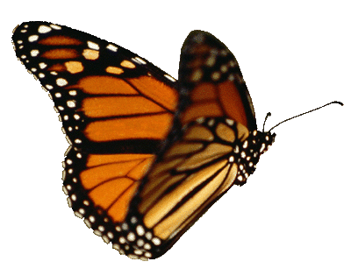
ধন্যবাদ

